Slide 1

Los Proyectos de Internacionalización de la UDUAL: Hacia el Mejoramiento de la Educación Superior en América Latina y el Caribe
Dr. Pablo Henri Ramirez Didou
I Encuentro de Integración y Cooperación UDUAL 2018
Universidad Nacional Autónoma de México
15 y 16 de Marzo 2018

Slide 2

Los Proyectos de Internacionalización de la UDUAL
En la Conferencia Regional de Educación Superior (CRES) 2008 se afirmó que la educación superior es un bien público, derecho humano universal y responsabilidad de los Estados.

Slide 3
Los Proyectos de Internacionalización de la UDUAL
El Plan de Acción propuesto en aquella CRES fue:
  Impulsar la expansión de la cobertura con calidad, pertinencia e inclusión social.
  Promover la acreditación, evaluación y aseguramiento de la calidad.
  Formular una agenda de ciencia, tecnología e innovación para el desarrollo sustentable.
  Fomentar la innovación educativa y la investigación.
  Fomentar la integración latinoamericana y caribeña y la internacionalización de la educación superior, construyendo un espacio común de educación superior.

Slide 4
Programas de Internacionalización de la UDUAL
Siguiendo estos principios, la UDUAL ha desarrollado sus estrategias de internacionalización a través de 4 Programas:
El Programa de Cooperación e Integración Universitaria (PCIU)
El Consejo de Evaluación y Acreditación Internacional (CEAI)
La Maestría en Gestión de la Calidad y Evaluación de la Educación Superior
El Programa Académico de Movilidad Educativa (PAME)

Slide 5


Slide 6
Programa de Cooperación e Integración Universitaria
(PCIU)
El 23 de enero 2018 se firmaron los convenios que reconocen los créditos y títulos de 7 carreras de licenciatura en las 10 universidades participantes.
Las Universidades que conformaron el grupo piloto fueron:
  U de Guadalajara
  U de La Habana
  U de Panamá
  Pontificia Universidad Católica del Perú
  U de San Juan (Argentina
U Federal de Minas Gerais
U Estadual de Campinas
U de Avellaneda
U Nacional de Colombia
U Nacional Autónoma de México

Slide 7










Programa de Cooperación e Integración Universitaria
(PCIU)
Grupo Piloto

Slide 8
Programa de Cooperación e Integración Universitaria
(PCIU)
Luego de un análisis cuidadoso se acordó harmonizar los siguientes programas de licenciatura:
  Administración,
  Enfermería,
  Filosofía,
  Física.
Se examinaron los mapas curriculares, los contenidos y actividades, para que cada Universidad exprese su avenencia o desavenencia en reconocer integralmente esos estudios.
Ingeniería Civil,
Matemáticas,
Química,

Slide 9
Programa de Cooperación e Integración Universitaria
(PCIU)
Durante la firma de los convenios se decidió ampliar el numero de universidades participantes para incluir a:
  Universidad Autónoma Metropolitana
  Universidad Central del Ecuador
  Universidad de Costa Rica
  Universidad Iberoamericana
  Universidad Veracruzana
  Tecnológico de Costa Rica

Slide 10
El Consejo de Evaluación y Acreditación Internacional (CEAI)

Slide 11

Panorama general
El aumento de la matrícula universitaria en el siglo XXI ha venido acompañado del cuestionamiento de la calidad de la educación superior.
En un esfuerzo por incrementar la calidad en educación superior, en varios países de América Latina y el Caribe (ALyC) los gobiernos han organizado mecanismos de evaluación.
La evaluación sustenta diferentes propósitos:
  Incrementar la calidad de la educación superior
  Ser un mecanismo de control para evitar la proliferación de IES con poca calidad
  Asignar recursos; y aportar al desarrollo de políticas educativas
Existen organismos regionales para la evaluación, pero no uno latinoamericano y caribeño.
Notes:
Existen organismos regionales para la evaluación, pero se carece de uno que valore instituciones de educación superior (IES), o de alguno de sus componentes, con criterios, indicadores o estándares consensuados y contextualizados a ALyC. Resulta conveniente crear un organismo internacional

Slide 12
Propósito del CEAI
  Fortalecer el desarrollo y la mejora sistemática y permanente de la Educación Superior en América Latina y el Caribe.

Slide 13
Instituciones participantes
  ALADEFE
  Pontificia Universidad Católica del Perú
  The University of the West Indies
  Universidad Antonio Nariño
  Universidad Central del Ecuador
  Universidad de Cuenca
  Universidad de Guadalajara
  Universidad de La Habana
  Universidad de San Carlos de Guatemala
  Universidad Nacional Autónoma de México
  Universidad Nacional de Colombia
  Universidad Nacional de Córdoba
  Universidade Estadual de Campinas
Notes:
Se les solicitó a los rectores de las IES seleccionadas, a través de una carta oficial emitida desde la Secretaría General de la UDUAL, nombraran a un experto en evaluación que representara a su institución a lo largo de las cuatro reuniones de expertos y la sesión de trabajo. Sólo en un caso se sustituyó el representante por cambios en el gobierno de la IES.

Slide 14
Estructura del CEAI
Junta directiva de CEAI
IES
Oficina de la Presidencia
Comité de Expertos
Pares Evaluadores

Slide 15
Aspectos generales
Es un organismo colegiado.
Da un reconocimiento internacional.
Se orienta a mejorar el desempeño de los objetos evaluados.
Otorgará dos resultados de evaluación: acreditado y acreditación en proceso.

Slide 16
Objetivos del CEAI – UDUAL
Contribuir a la planeación para la mejora continua y el aseguramiento de la calidad en las IES.
Promover la cultura de la evaluación en las instituciones en las IES.
Fomentar una cultura de calidad en la comunidad universitaria.
Favorecer la internacionalización de las IES.

Slide 17
Principios generales orientadores de la evaluación
Las evaluaciones se realizan sin fines de lucro.
Es un proceso voluntario realizado a solicitud de las IES.
Se establece como un ejercicio participativo de toda la comunidad de la institución de educación superior evaluada.
Se utiliza la evaluación y acreditación de instituciones y programas como un medio para la mejora de la calidad.

Slide 18
Modelo de evaluación y acreditación institucional
Evaluación y acreditación de la IES
Gobierno, Gestión Universitaria e Infraestructura
Formación
Investigación
Vinculación
Internaciona-lización
Contexto
Son cinco dimensiones, 19 criterios y 73 indicadores.
Modelo mixto (cualitativo y cuantitativo)
Notes:
Contexto institucional: Características sociodemográficas, económicas, educativas y culturales de los entornos local, nacional, latinoamericano y caribeño e internacional que influyen en sus funciones (educativas, de investigación y extensión).
Contexto local
Contexto nacional
Contexto latinoamericano y caribeño
Contexto internacional
Características principales de la institución
Misión y visión
Estructura organizacional
Recursos humanos (estudiantes y personal académico y administrativo)
Infraestructura física
Equipamiento y recursos tecnológicos
Financiamiento

Slide 19



Maestría en Gestión de la Calidad y Evaluación de la Educación Superior

Slide 20
Maestría en Gestión de la Calidad y Evaluación de la Educación Superior
La evaluación y la gestión de la calidad en las instituciones de educación superior (IES) han sido temas trascendentales en muchos de los países de América Latina y el Caribe (ALyC), sin embargo, y a pesar de la creciente demanda, son pocos los profesionales formados en éstos ámbito.
Por esto, es necesario contar con profesionales de alto nivel con conocimientos teórico-metodológicos sobre evaluación educativa y gestión de la calidad, a fin de que aporten a la mejora de los procesos y desarrollo de sus instituciones

Slide 21
Maestría en Gestión de la Calidad y Evaluación de la Educación Superior: Objetivos
Formar profesionales capaces de diseñar, implementar y evaluar sistemas de gestión de la calidad para incrementar el desarrollo sostenible de las Instituciones de Educación Superior, con base en un adecuado sustento teórico científico, metodológico y práctico de la gestión y evaluación de la calidad.

Slide 22
Maestría en Gestión de la Calidad y Evaluación de la Educación Superior: Características
Claustro Universal.
La Maestría tendrá doce asignaturas, tres seminarios, tres talleres de tesis y dos talleres integradores, equivalentes a 72 créditos y 2163 horas (552 efectivas en aula y 1611 de trabajo autónomo).
El currículo es el mismo en todas las universidades que la ofrecen.

Slide 23
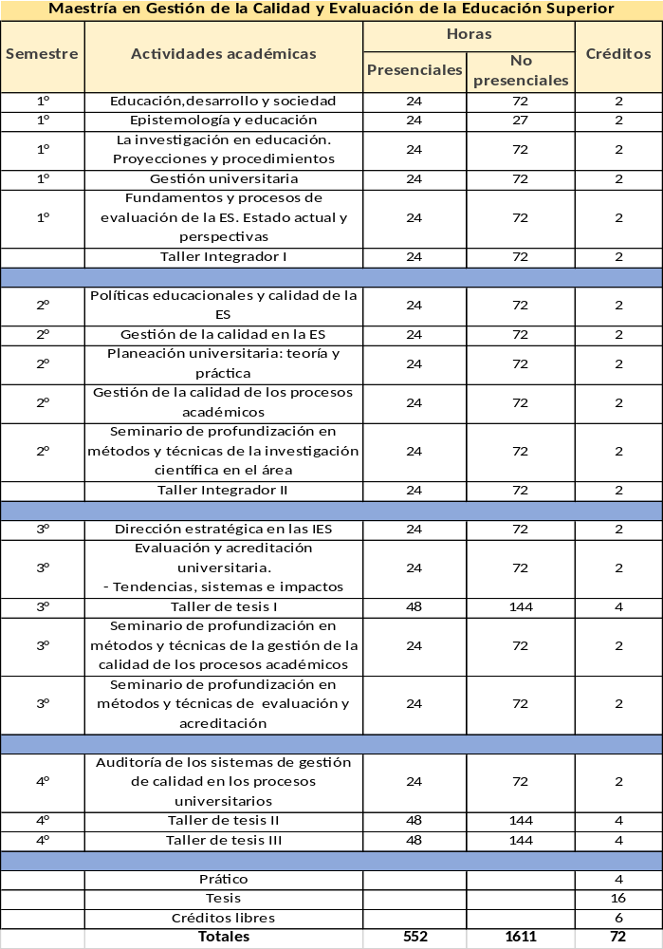

Slide 25
Maestría en Gestión de la Calidad y Evaluación de la Educación Superior: Características
La Maestría contempla las siguientes líneas de investigación generales que cada institución de educación superior participantes definirá con más detalle de ser necesario:
Políticas y sistemas educativos y su vínculo con la sociedad y el desarrollo.
Desarrollo de sistemas de evaluación de programas académicos e instituciones.
Planeación universitaria para el aseguramiento de la calidad.
Sistemas de gestión de la calidad y la mejora continua en los procesos universitarios e IES.
Tendencias y modelos prevalecientes en gestión, evaluación y acreditación de instituciones de educación superior.
Procedimientos y sistemas de evaluación institucional y sistemas de gestión de la calidad en IES

Slide 26

Programa Académico de Movilidad Educativa

Slide 27
Programa Académico de Movilidad Educativa
El Programa Académico de Movilidad Educativa (PAME), está dirigido a estudiantes que hayan concluido más de la mitad de sus estudios de nivel técnico, licenciatura y posgrado, pertenecientes a alguna de las 246 instituciones afiliadas a la UDUAL.
El objetivo del programa es favorecer la movilidad de los estudiantes entre los diferentes países de América Latina y el Caribe, a fin de que amplíen sus conocimientos y sus experiencias personales.
Otro de los beneficios para los estudiantes es el desarrollo de la capacidad de adaptación a situaciones nuevas, así como el incremento de su valor profesional en el campo laboral; el beneficio cubre también a las instituciones, ya que, se desarrolla un vínculo académico

Slide 28
Programa Académico de Movilidad Educativa
A partir de 2006 el PAME se estableció como un programa permanente, teniendo como objetivos:
  a) Promover la internacionalización y la integración entre las universidades afiliadas a la Unión.
  b) Enriquecer la formación académica de las comunidades universitarias.
  c) Estimular la integración y la colaboración solidaria entre las instituciones;
  d) Apoyar el mejoramiento de las funciones sustantivas universitarias (docencia, investigación, difusión y vinculación o proyección social) tanto de las instituciones de origen como de destino, a partir del intercambio de experiencias académicas.

Slide 29
Programa Académico de Movilidad Educativa
País | IES
México | 26
Colombia | 23
Argentina | 10
Perú | 7
Brasil | 4
Bolivia | 3
El Salvador | 2
Costa Rica | 1
España | 1
Nicaragua | 1
Panamá | 1
Uruguay | 1
Ecuador | 1
Países participantes | 14
IES participantes | 83
Plazas totales | 1653
Plazas amplias | 544
Plazas parciales | 1109

Slide 30
Gracias!
https://www.facebook.com/groups/419137468536851/

